Slide 1


NESSUS
S5-L5

Slide 2




1
COS’È NESSUS
Nessus è uno scanner di vulnerabilità che ci consente di ottenere delle informazioni soggettive sulla rete riguardanti le vulnerabilità (e criticità) legate ad essa e i vari host presenti nella rete. Inoltre fornisce anche delle resolution per ogni vulnerabilità. Le varie vulnerabilità vengono associate anche a un indice di rischio che varia da info (valore minimo corrispondente a N/A) a critical (valore massimo che va da 8 a 10).

Slide 3


2
SCANSIONE DISPOSITIVI
COME OPERA?
APPRENDE I DATI E LI CONFRONTA CON UN DATABASE
SIMULA ATTIVAMENTE TRAMITE EXPLOIT
Opera quindi su 3 fasi fondamentali
FORNISCE UN REPORT DETTAGLIATO

Slide 4


3
SCANSIONE DISPOSITIVI

Slide 5
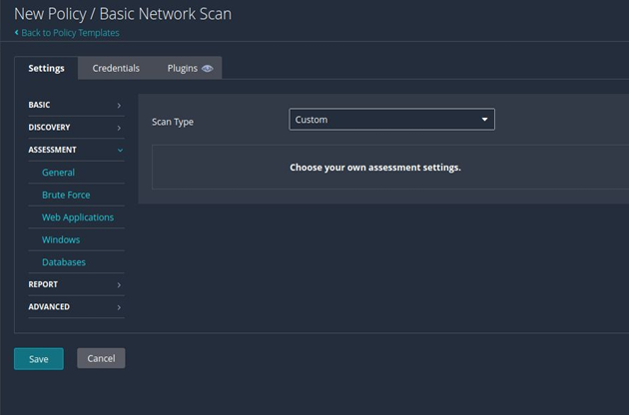
4
COME AVVIENE?
Una volta scelta la tipolgia di scansione (basic o advanced) e impostato: nome, descrizione e range di porte da scannerizzare si inserissce l’indirizzo IP da analizzare e si avvia il processo

Slide 6
5
ANALISI DATI

Slide 7
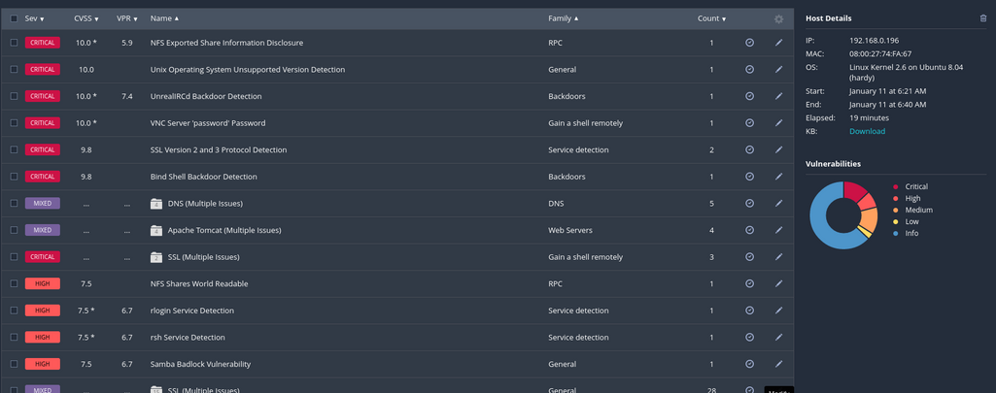
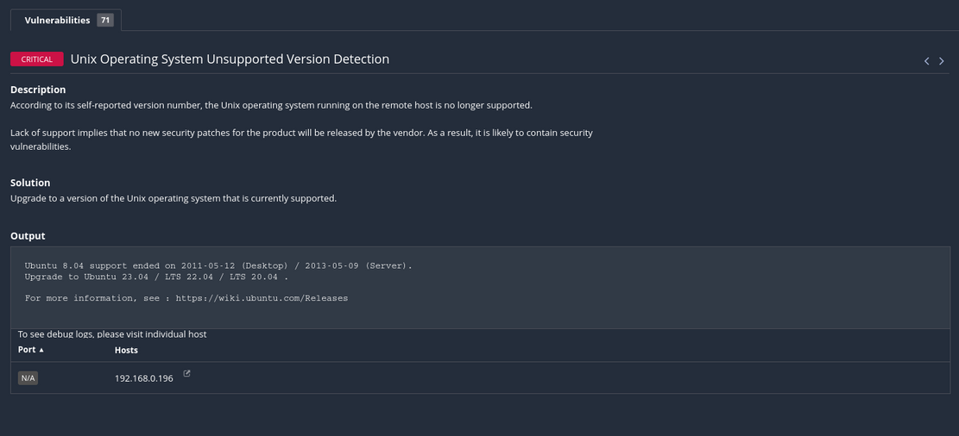
6
COME SI EFFETTUA
Nessus apprende i dati e li confronta con un database (online o offline) e ci pone un riscontro di cosa individua, quindi fattore di rischio, nome della vulnerabiità e spiegazione con soluzione di quest’ultima. In questa fase esegue anche le simulazione degli exploit

Slide 8
7
REPORT

Slide 9
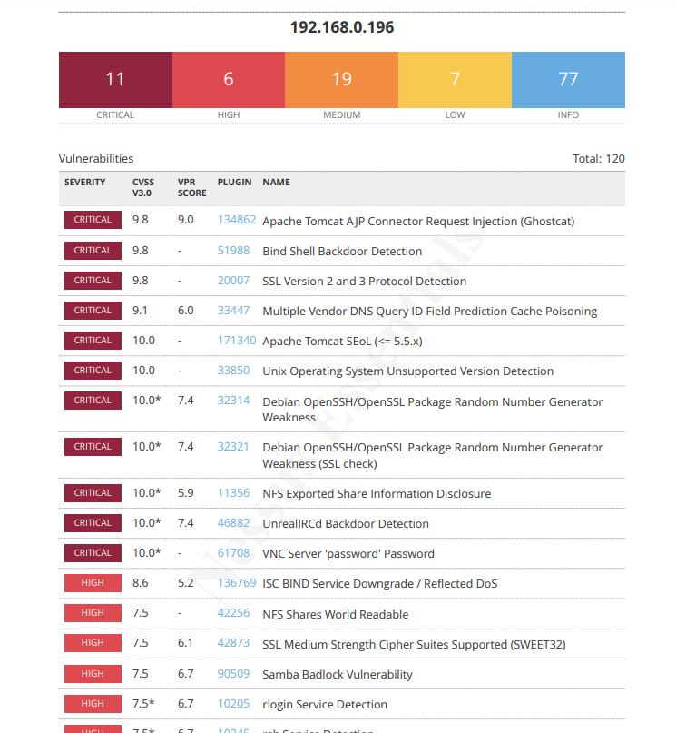
8
COME VIENE MOSTRATO
Il report è una raccolta dei dati che Nessus ha individuato e riordinato che viene usata e fornita al datore di lavoro, inoltre è utile per individuare facilmente tutte le vulnerabilità e costituira una roadmap di lavoro, dove stabiliamo l’ordine di vulnerabiità da risolvere partendo da quelle con criticità maggiori per poi finire con la fase di resolution

Slide 10
9
RISOLUZIONE DI 4 PROBLEMI
Su Metasploitable 2

Slide 11
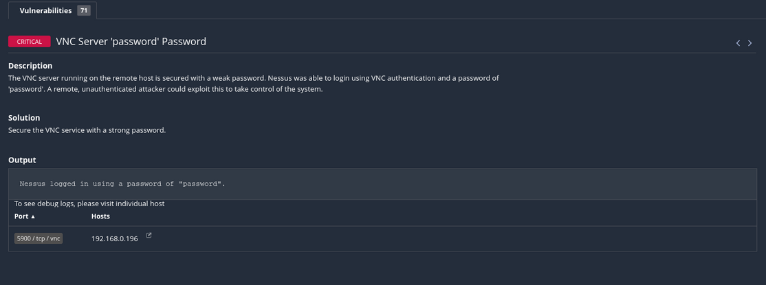
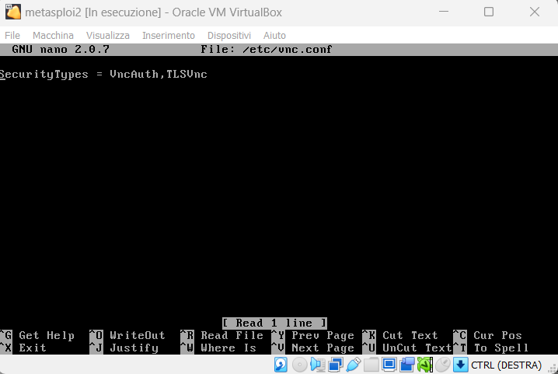
VNC Server 'password' Password
10
Il problema è legato a una password troppo debole e a causa di una versione di Unix obsoleta i comandi di cambio password non risultano funzionanti al momento del salvataggio.
Come soluzione suggerisco una criptazione della password tramite una modifica delle directory del server VNC che consentono l’applicazione di protocolli di criptazione TLS/SSL. Il comandi si eseguono con i permessi di root attivi e si usa il comando per spostarsi nella directory dedicata: sudo nano /etc/vnc.conf.
Infine inseriamo il seguente comando come riportato dall’immagine: SecurityTypes = VncAuth,TLSVnc.
A questo punto si riavvia la macchina e il problema sarà risolto.

Slide 12
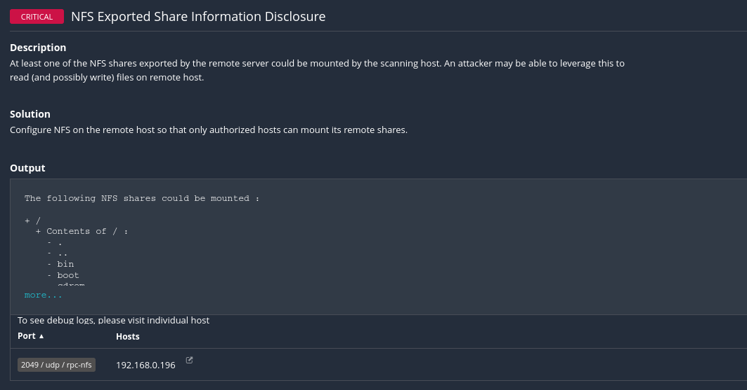
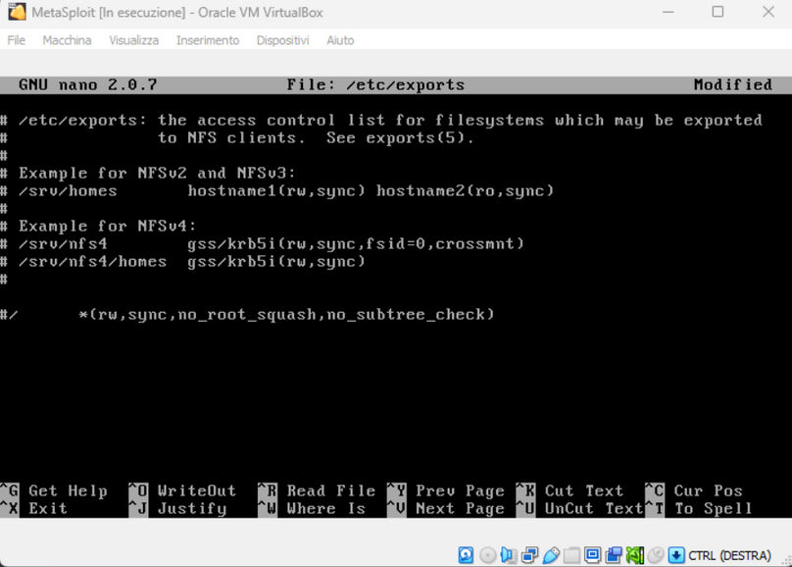
11
NFS Exported Share Information Disclosure
In questo caso la problematica è legata alla possibilità di lettura di un file nella rete da parte di un attaccante.
La soluzione che propongo tratta di una riconfigurazione del server NFS in modo che i file condivisi non permettano la lettura ad un possibile attaccante. Una volta entrati nella directory (coi permessi di root attivi) tramite il seguente comando: sudo nano /etc/exports si modifica l’ultima linea di comando aggiungendo un cancelletto (“#”) prima dello slash iniziale (“/”). Si esegue un riavvio della maccchina e il problema sarà risolto.

Slide 13
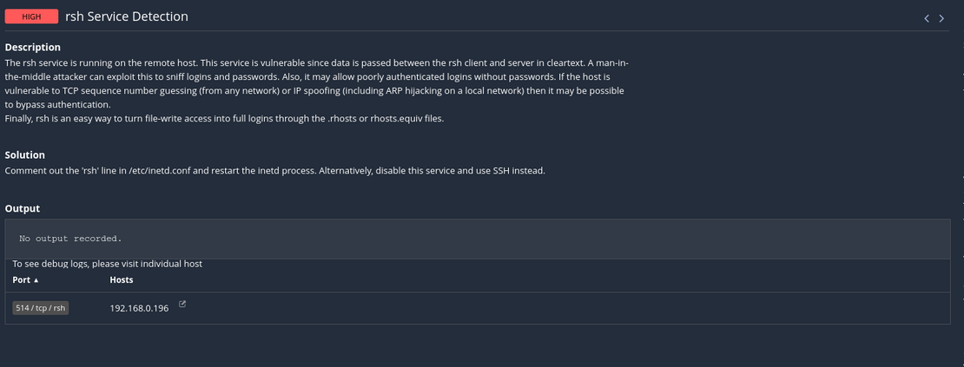
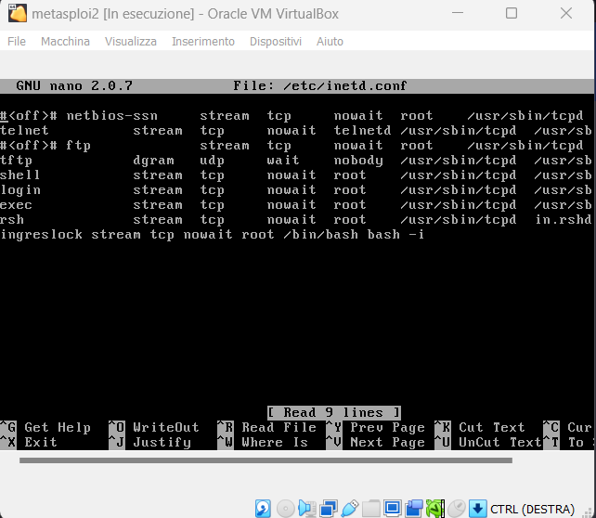
12
rsh Service Detection
Questa problematica è legata a una trasmissione libera dei dati su un servizio rsh esterno quindi visibili da un possibile attaccante tramite un attacco “man-in-the-middle”.
La soluzione che propongo riguarda una modifica del file dedicato al servizio rsh. Inizialmente ci si sposta nella directory dedicata e si entra nel file tramite i servizi di root attivi e il comando: sudo nano /etc/inetd.conf. Successivamente si cerca la stringa di comando legata ad rsh (inizia con rsh) e si aggiunge un cancelletto all’inizio della stringa si salva e si esce. A questo punto la vulnerabilità sarà risolta.

Slide 14
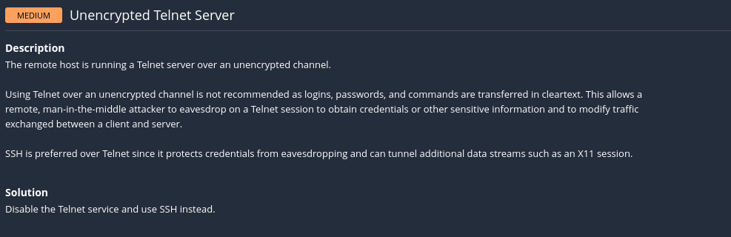
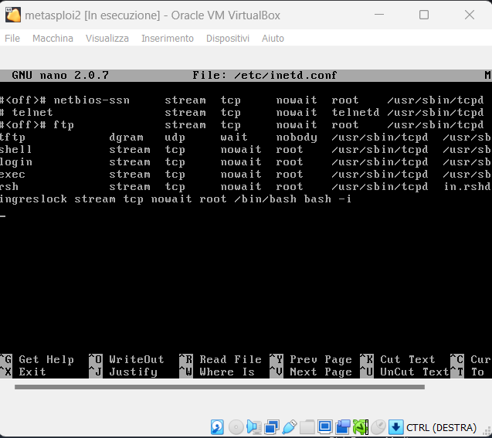
13
Unencrypted Telnet Server
In questo caso l’host remoto sta sfruttando un protocollo telnet, quindi non crittografato e mostrando liberamente dati sensibili quali nomi utenti e password, consentendo l’uso del protocollo di criptazione SSH. La soluzione è semplice e tratta di disabilitare l’uso del protocollo telnet con una modifica del file dedicato. Inizialmente ci si sposta nella directory desiderata tramite il seguente comando: sudo nano /etc/inetd.conf. Successivamente si aggiunge un cancelletto (“#”) a inizio della stringa dedicata al telnet (iniziante con telnet). Una volta riavviata la macchina la vulnerabilità sarà risolta.

Slide 15
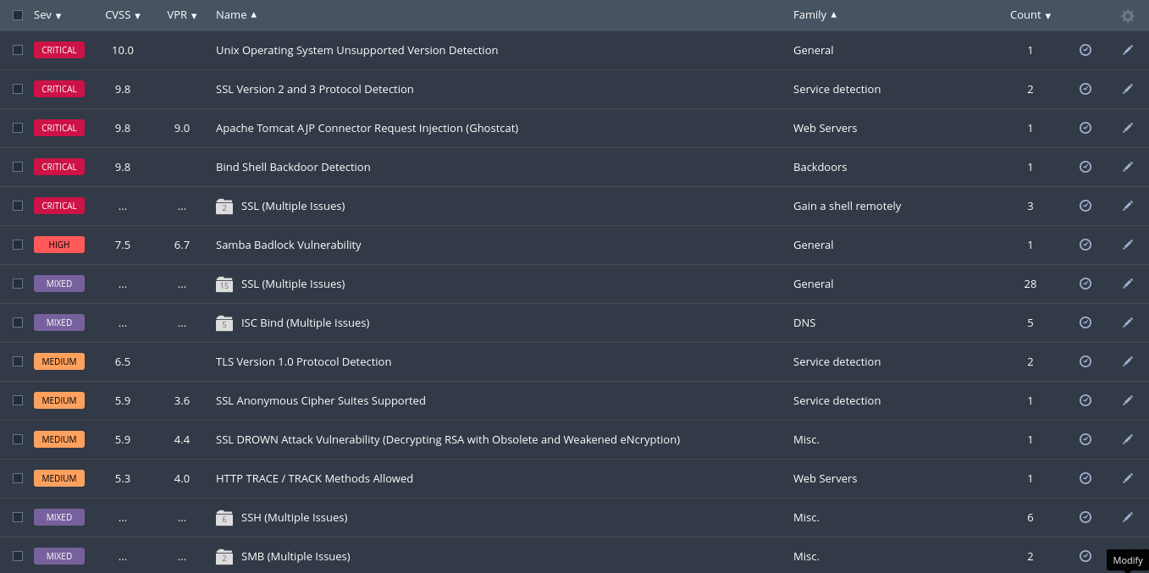
14
RISULTATO FINALE
Il risultato ottenuto a seguito dei fix eseguiti sarà il seguente

Slide 16

GRAZIE

